Slide 1

Presentado por:
Didier Gerardo Gutiérrez Pérez

Slide 2
TABLA DE CONTENIDO
Que son las pruebas de rendimiento.
Tipos de pruebas de rendimiento
Herramientas de pruebas de rendimiento
Metodología de pruebas de rendimiento
Introducción a jmeter
Protocolos soportados con Jmeter
Elementos de jmeter
Construcción de scripts en jmeter
Árbol de resultados
Informe agregado
Correlación
Regex (expresiones regulares)
Parametrizacion
Aserciones
Ejecución de los script de jmeter

Slide 3
1. Que son las pruebas de rendimiento
Las pruebas de rendimiento permiten estudiar el desempeño de un sistema cuando el mismo se enfrenta a escenarios de carga y estrés, similares a los que pueden suceder en producción.
Estas pruebas permiten conocer, entre otros aspectos, la cantidad de usuarios simultáneos que soporta el sistema, obtener datos para el dimensionamiento de la infraestructura necesaria para un sistema, así como brindar información para mejorar los tiempos de respuesta del sistema.

Slide 4
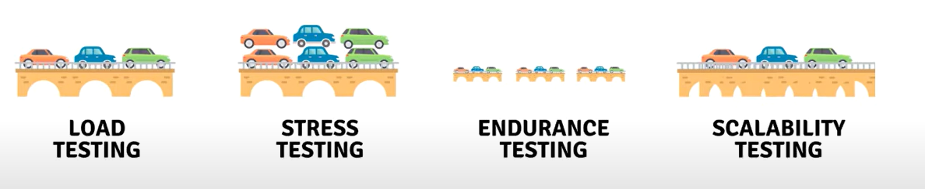
2. Tipos de pruebas de rendimiento
Existen diferentes tipos de pruebas de rendimiento entre las que se encuentran:
● Pruebas de carga (load)
● Pruebas de estrés (stress)
● Pruebas de pico (spike)
● Pruebas de resistencia (endurance)
● Pruebas de escalabilidad (scalability)

Slide 5
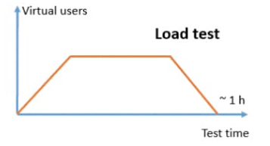
Pruebas de carga (load)
Este tipo de prueba se realizan para verificar el funcionamiento de un sistema cuando este se somete a una cantidad especifica de usuario, con un numero determinado de peticiones y en un momento determinado.
Generalmente se realiza para determinar el funcionamiento en condiciones normales del sistema

Slide 6
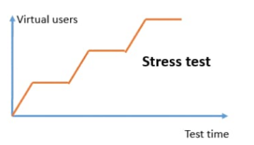
Pruebas de estrés (stress)
Estas pruebas se realizan para verificar el funcionamiento de un sistema cuando se somete a cargas extremas, esto se hace para verificar como seria el rendimiento en caso que la carga real supere la carga esperada.

Slide 7

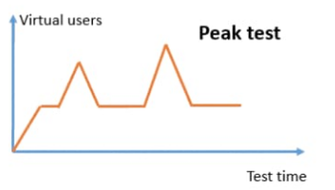
Pruebas de pico (spike)
Este tipo de pruebas son muy similares a las pruebas de estrés, con la diferencia que se realizan en cortos periodos de tiempo, simulando picos de uso en el sistema.

Slide 8
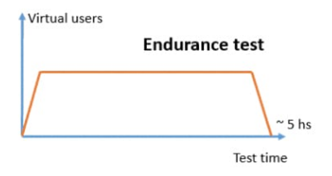
Pruebas de resistencia (endurance)
Este tipo de pruebas permiten comprobar si el sistema es capaz de soporta un carga esperada de forma continua, verificando que no se tenga mal uso de los recurso al usar el sistema de forma prolongada

Slide 9
Pruebas de escalabilidad (scalability)
Este tipo de prueba se realiza para evaluar la capacidad de crecimiento de un sistema en el tiempo, para esto se hacen proyecciones a futuro del uso de este.

Slide 10
3.Herramientas de pruebas de rendimiento
A la hora de hacer pruebas de rendimiento según el manual Certified Performance Tester con JMeter (CPTJM), hay tres herramientas que deben estar presentes a la hora de hacer pruebas de rendimiento las cuales son:
Construcción de los scripts
Generación de carga
Monitoreo de recursos

Slide 11
4. Metodología de pruebas de rendimiento
Esta es la metodología planteada por la Ptu para llevar a cabo pruebas de rendimiento:
Planeación de las pruebas
Especificación de escenarios de prueba
Automatización de pruebas
Armado del ambiente
Ejecución de pruebas
Análisis de resultados

Slide 12
Planeación de las pruebas
En está fase se construye el plan de pruebas y se definen que usuarios harán uso del sistema, la cantidad de usuarios y los flujos del sistema que se probaran.
Como parte del plan de pruebas se debe tener en cuenta:
Datos de prueba
Infraestructura de pruebas
Criterios de aceptación

Slide 13
Especificación de escenarios de prueba
Se especifica a detalle los escenarios de prueba y se valida con integrantes del equipo técnico y del equipo de negocio que se este modelando el comportamiento que se espera
En la especificación de los escenarios de prueba se tiene en cuenta:
Escenarios de prueba
Guion de prueba

Slide 14
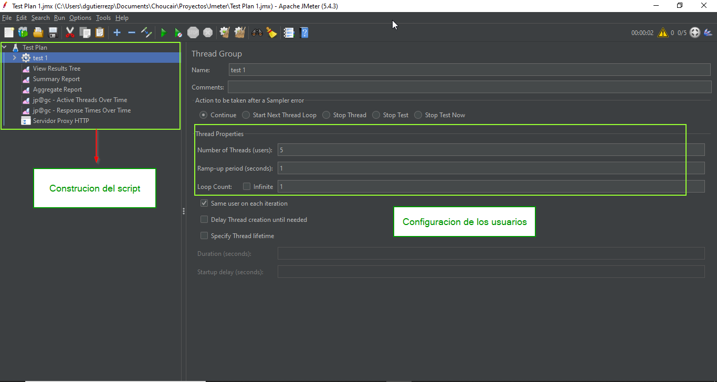
Automatización de pruebas
En esta fase se construyen los scripts siguiendo el guion definido en la fase anterior, teniendo en cuenta los escenarios planteados.
En esta fase ya se hace uso de la herramienta que será usada hacer la ejecución de lo planeado anteriormente.

Slide 15
Armado del ambiente
En esta parte se hace la preparación del ambiente de ejecución, entre sus actividades esta la preparación de las maquinas generadoras de carga, instalación de herramientas de monitoreo, preparación del ambiente donde esta el sistema, entre otros.

Slide 16
Ejecución de pruebas
En esta fase se hace la ejecución de las pruebas, para esto se tiene en cuenta lo siguiente:
Línea base: Que consiste en ejecutar cada transacción con un único usuario
Ejecución de escenarios: Se hace la ejecución de forma gradual dependiendo el proyecto, generalmente se hacen incrementos de 20% de la siguiente forma 20,40,60, 80 y 100 % del escenario objetivo.
Monitoreo de los recursos: Mientras se hace la ejecución se realiza un seguimiento a los indicadores del sistema, tales registros son guardados para su posterior análisis.

Slide 17
Análisis de resultados
Se realiza el análisis de los resultados obtenidos en la fase anterior para evaluar el desempeño del sistema puesto a prueba, se sugiere apoyar este análisis de los datos con herramientas graficas.
En esta fase se tiene en cuenta:
La re ejecución de las pruebas: Que se hacen cuando se implementaron cambios al sistema al haber encontrado oportunidades de mejora
Informe de cierre de pruebas: Que se realiza una vez se hayan alcanzado los objetivos de las pruebas, y en donde se detallan los resultados obtenidos

Slide 18

5. Introducción a jmeter
JMeter es una herramienta libre y de código abierto creada por Apache Software Foundation para llevar a cabo pruebas de rendimiento. La herramienta es una aplicación basada en Java y fue diseñada originalmente para pruebas de aplicaciones web.

Slide 19
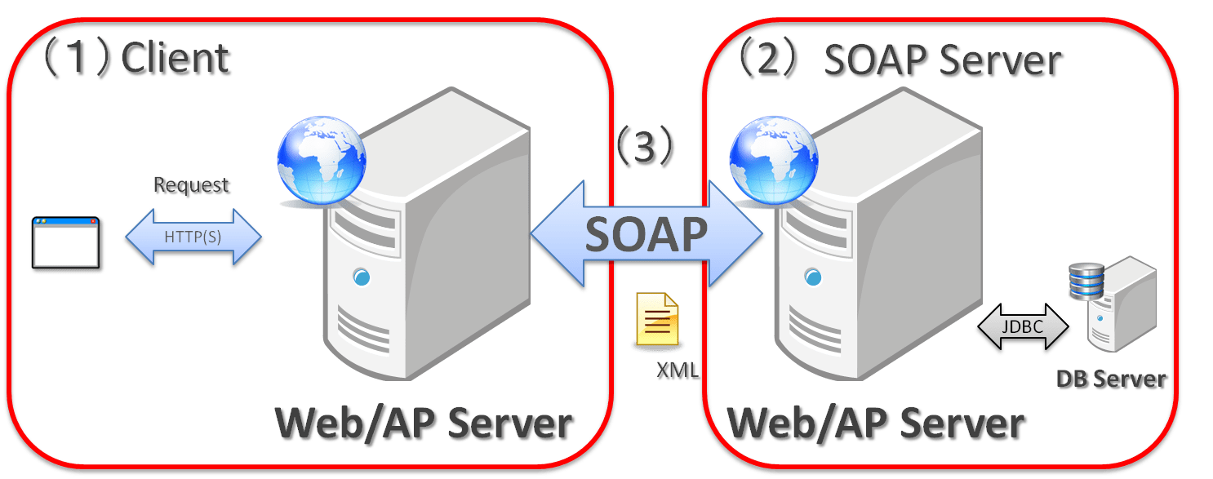
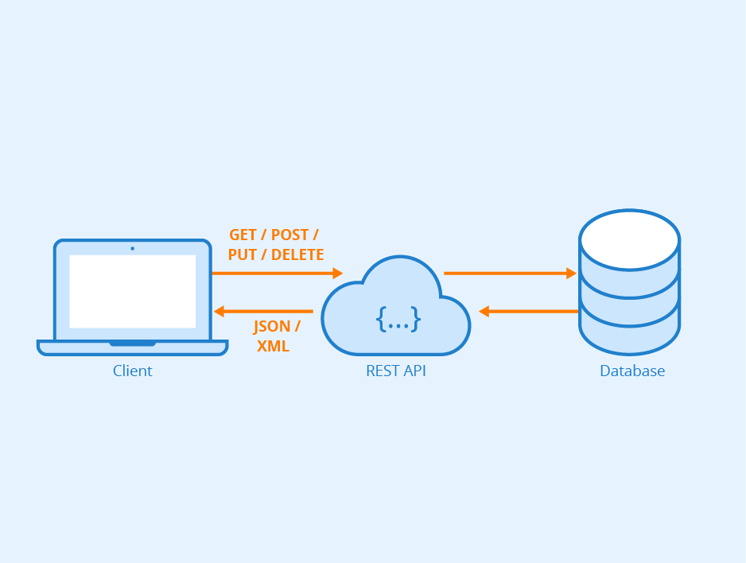


6. Protocolos soportados con Jmeter
Jmeter es una herramienta que fue creada inicialmente para hacer pruebas de rendimiento para aplicaciones web, mas la herramienta ha ido permitiendo hacer pruebas en otro tipo de protocolos como lo son:
Web – HTTP, HTTPS
SOAP y REST
Database via JDBC
LDAP (Lightweight Directory Access Protocol)
Mail – POP3

Slide 20
7.Elementos de jmeter
Jmeter maneja una estructura de Árbol para poder correr los elementos de esta herramienta, así un elemento arriba en jerarquía de otro aplica a los elementos mas debajo de la jerarquía. Dichos elementos son los siguientes:
Peticiones (Sampler)
Controladores lógicos (Logic Controllers)
Pre-procesadores (Pre Processors)
Post-procesadores (Post Processors)
Aserciones (Assertions)
Temporizadores (Timer)
Fragmentos de script (Test Fragment)
Elementos de configuración (Config Element)
Receptores (Listener)

Slide 21
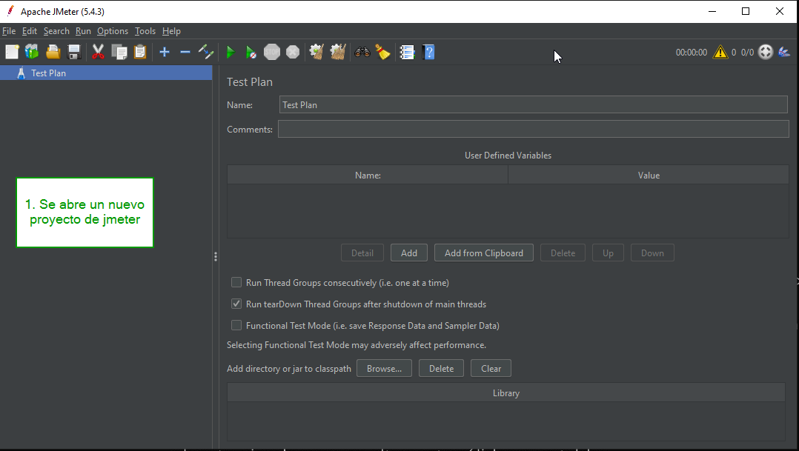
8.Cronstruccion de scripts en jmeter
A continuación se hará una explicación de como crear un script para hacer una prueba de carga en el sitio https://blazedemo.com , que simula el flujo de compra de vuelos, y se explicara los diferentes elementos que tiene la herramienta jmeter

Slide 22
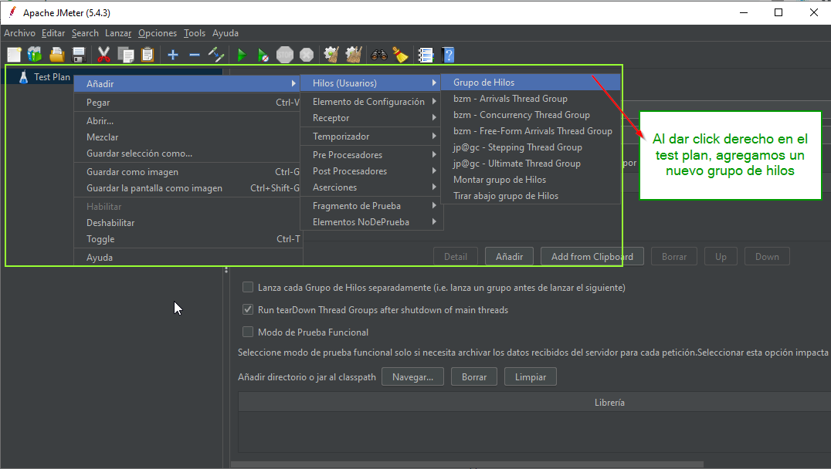
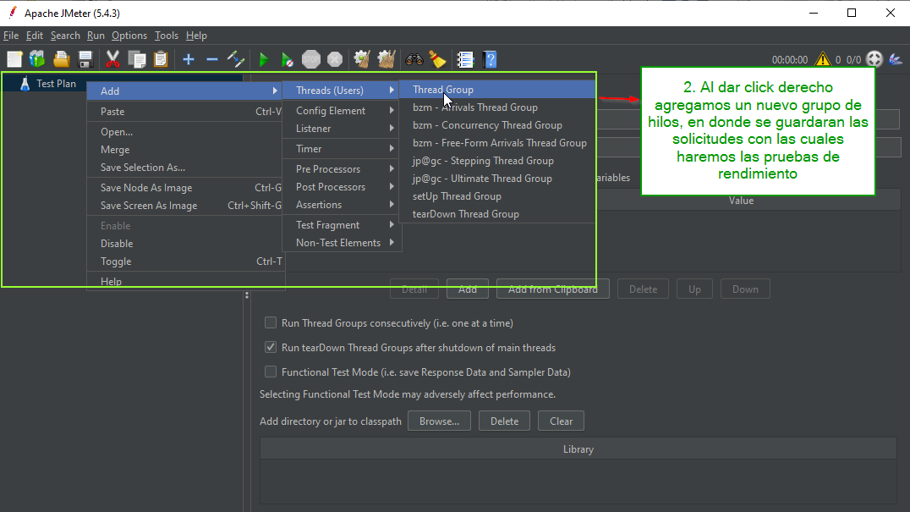

Slide 23
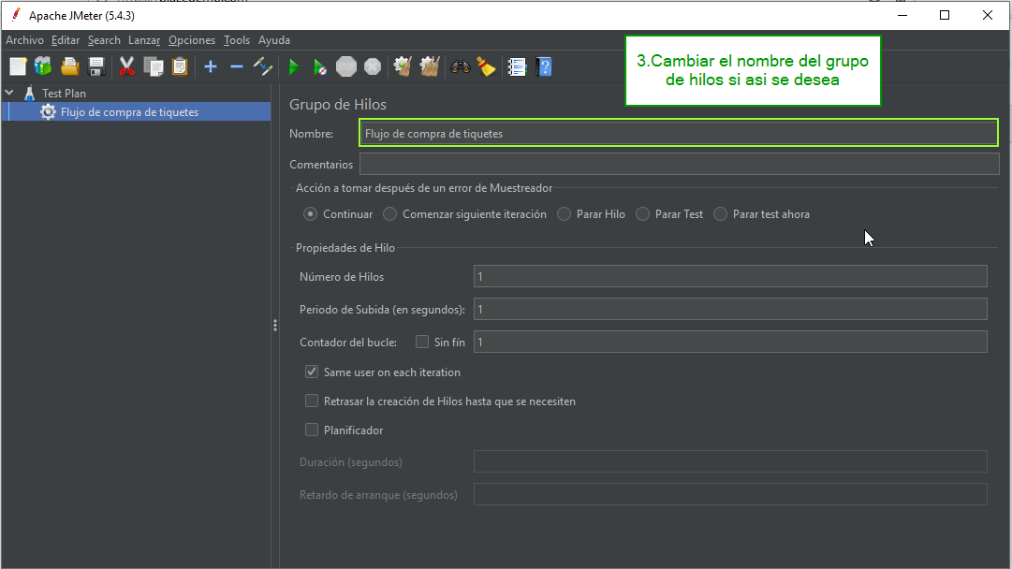

Slide 24
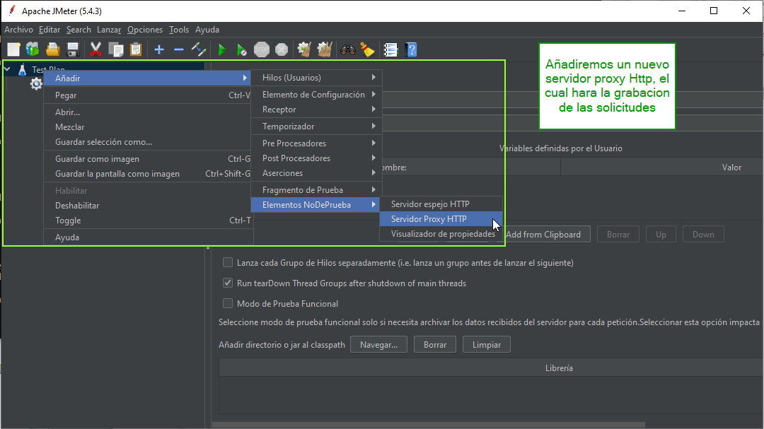

Slide 25
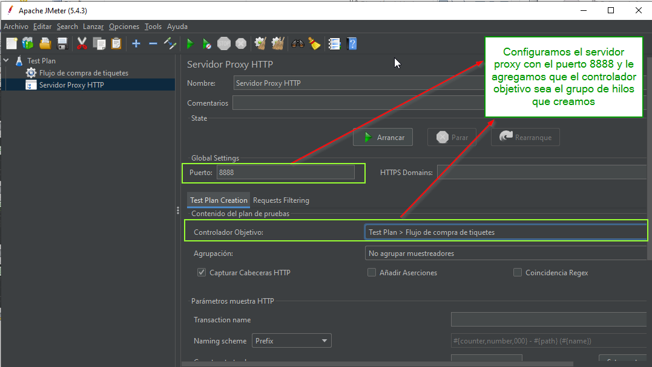

Slide 26
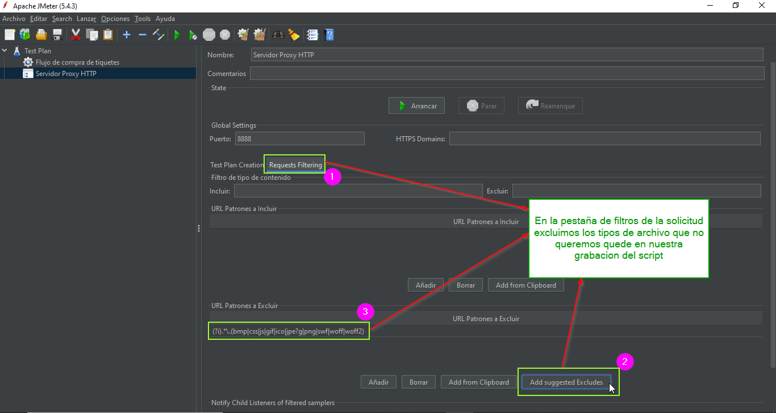

Slide 27
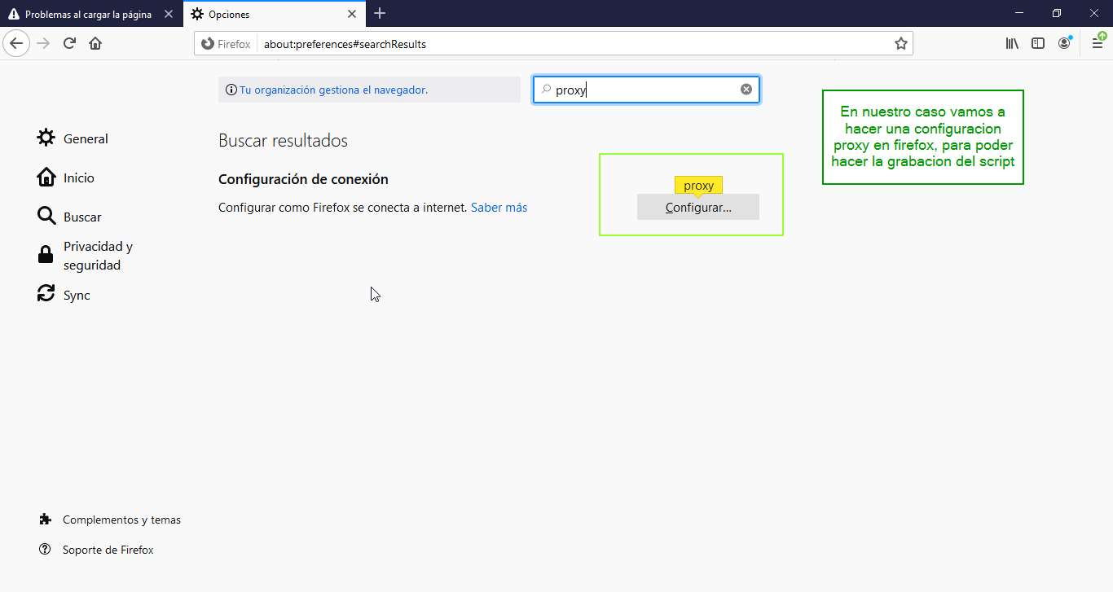

Slide 28
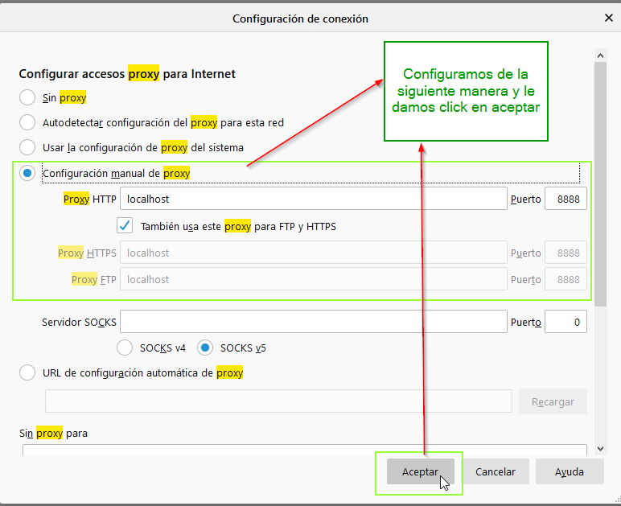

Slide 29
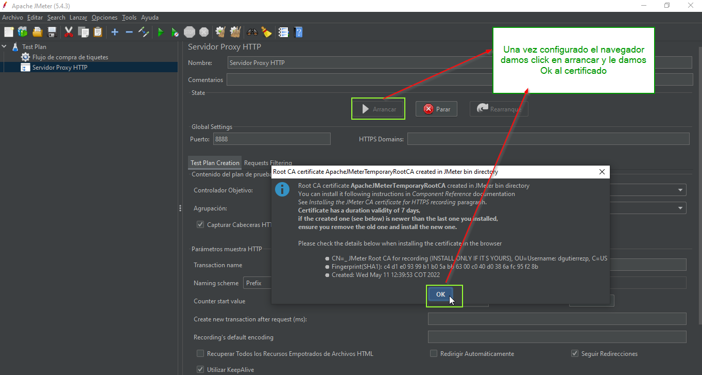

Slide 30
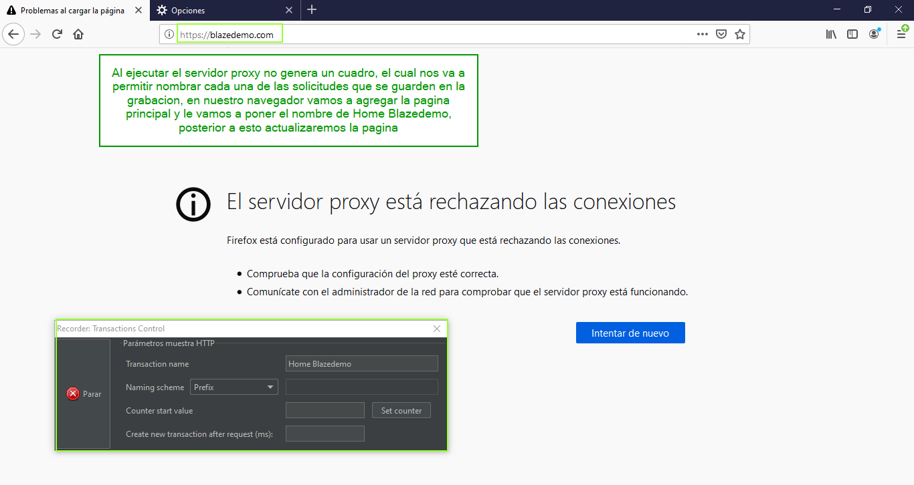

Slide 31
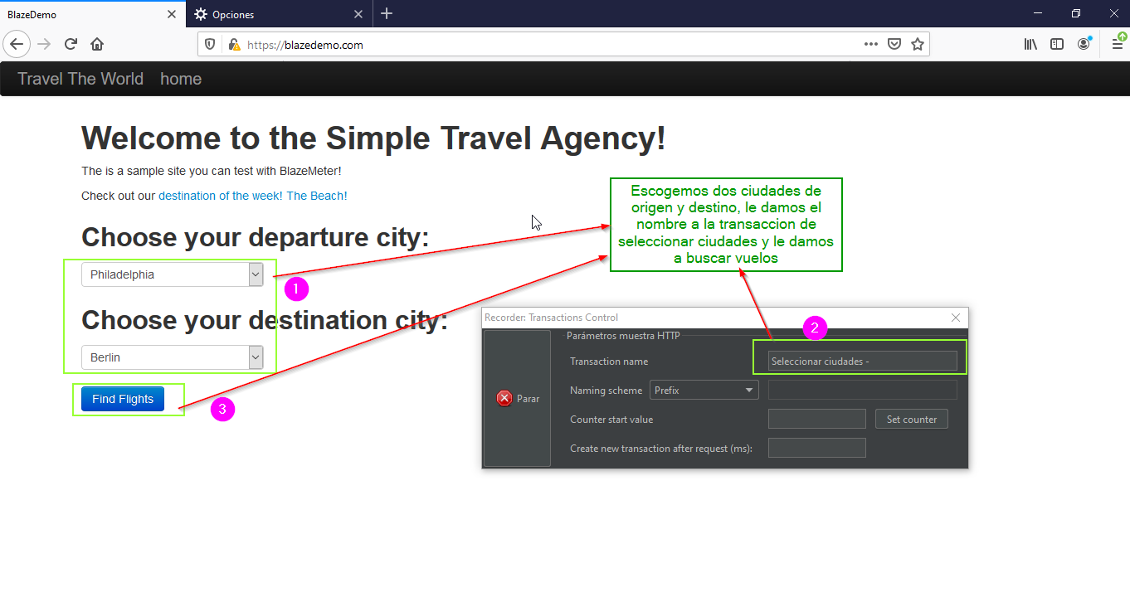

Slide 32
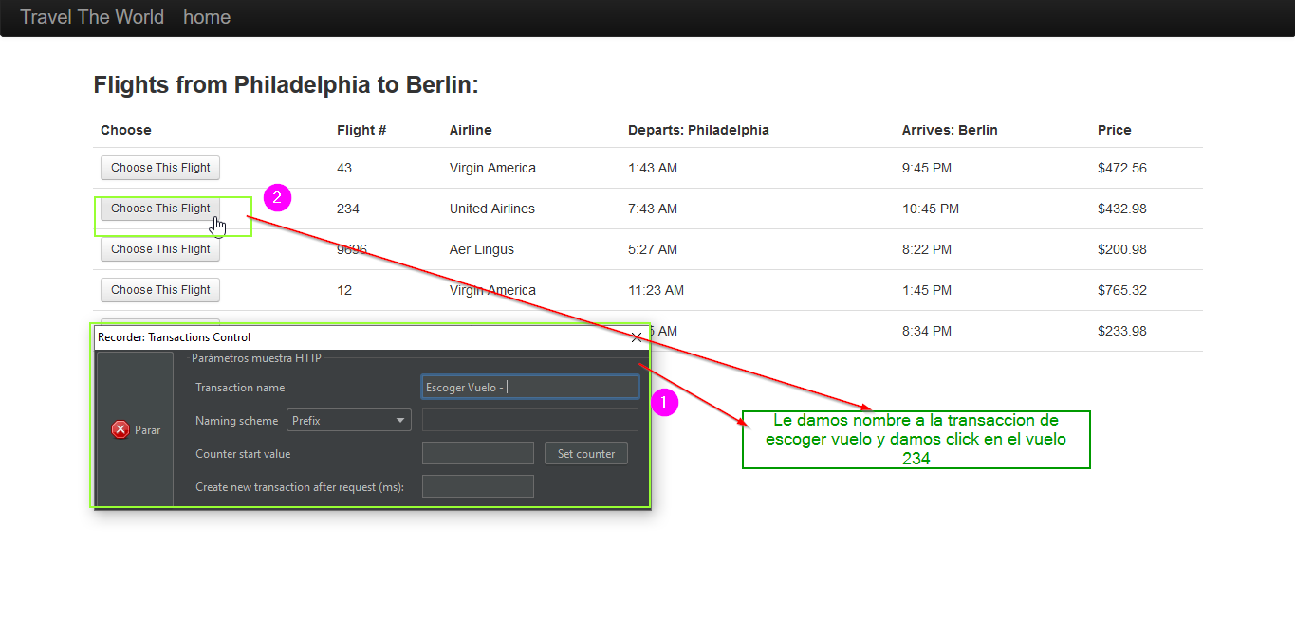
7.Elementos de jmeter

Slide 33
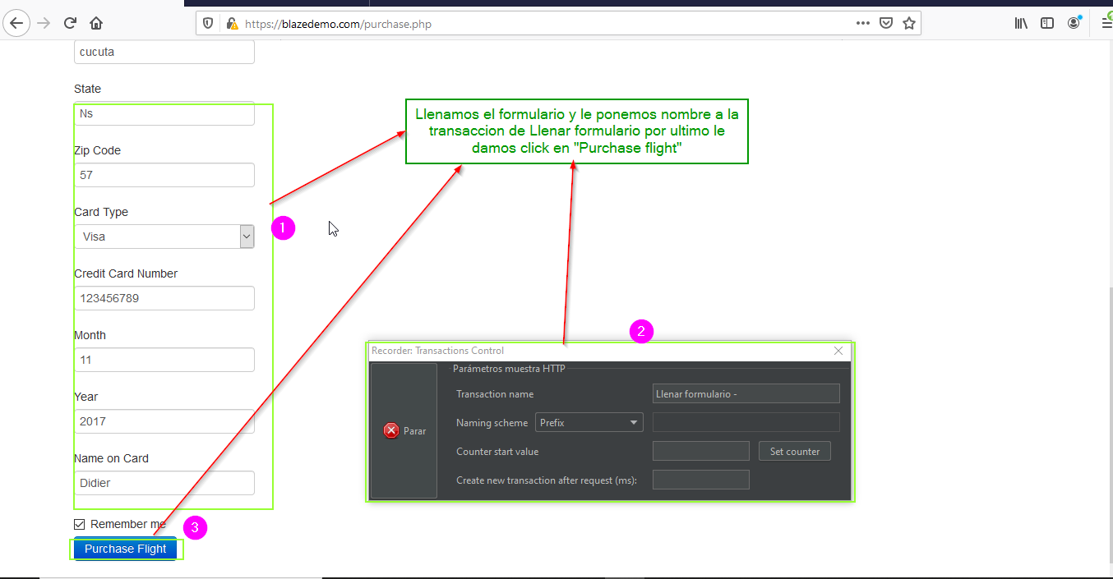

Slide 34
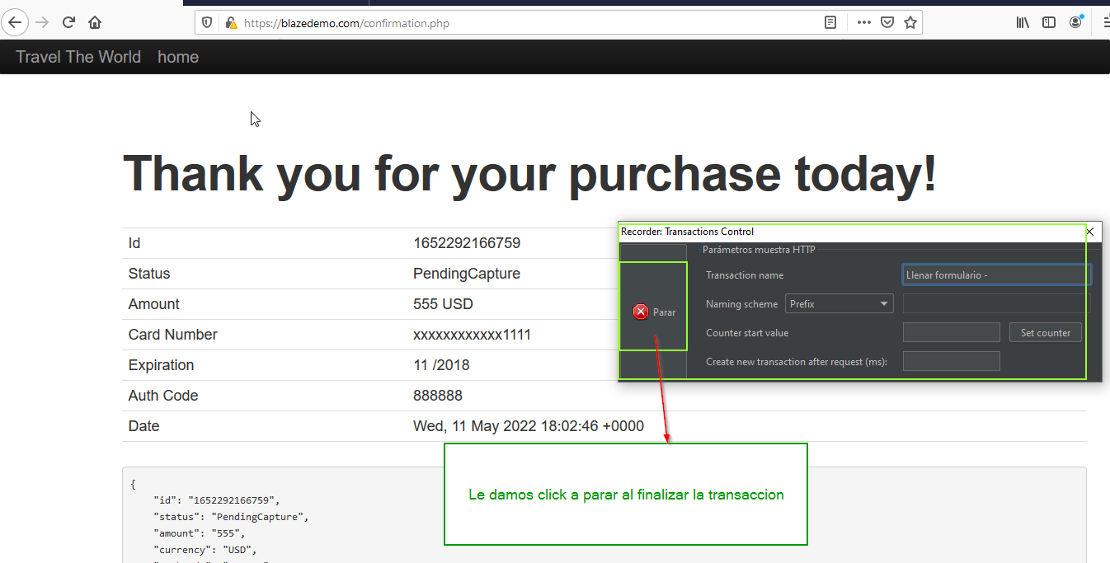

Slide 35
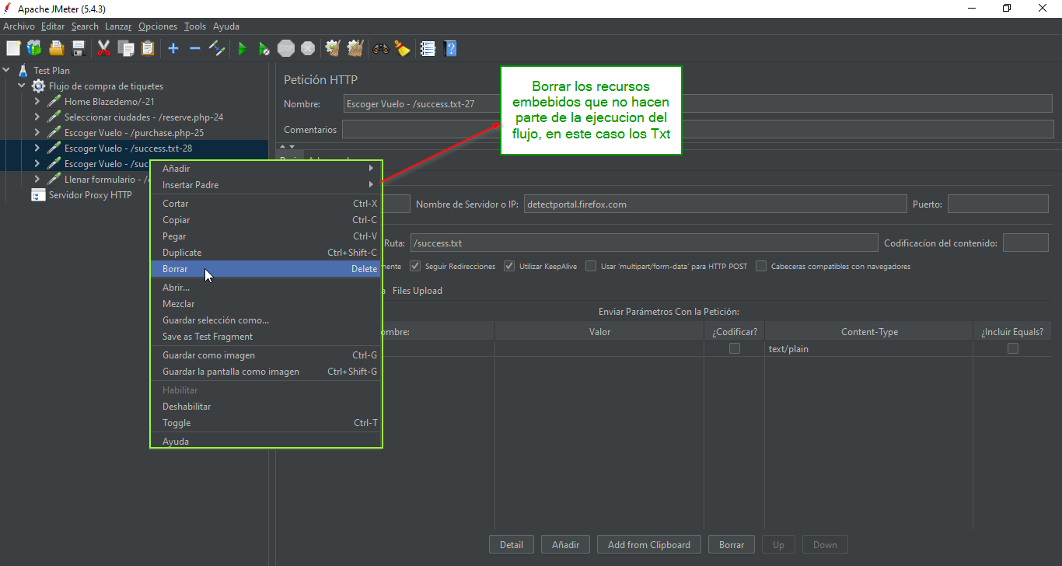

Slide 36
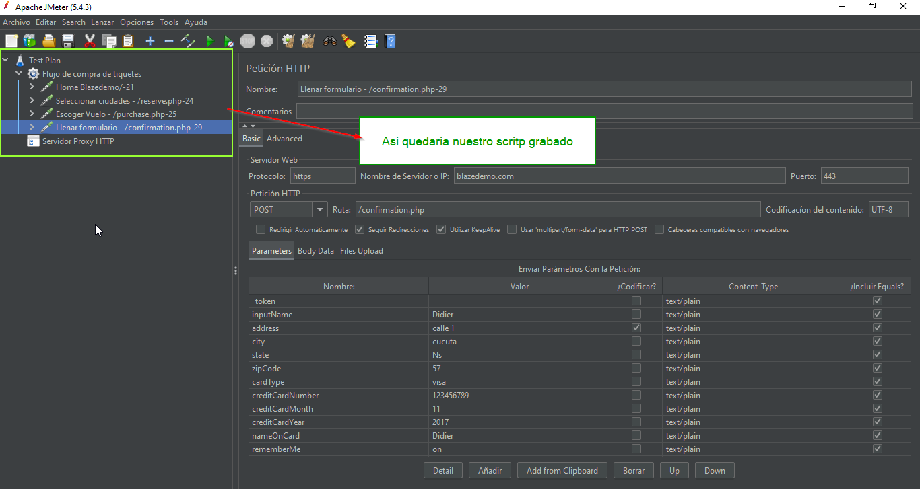

Slide 37
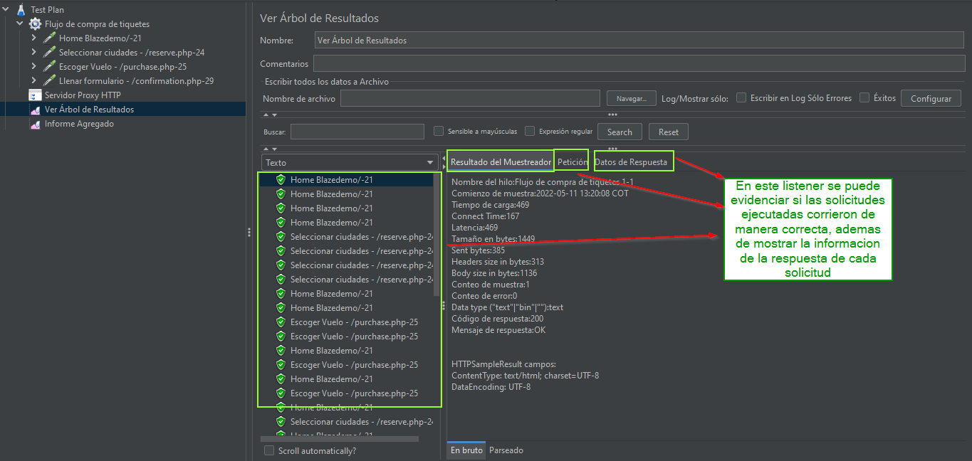
9. Árbol de resultados
Este es uno de los varios listeners en donde se guardan las respuestas de la ejecución de los escenarios y guiones de prueba

Slide 38
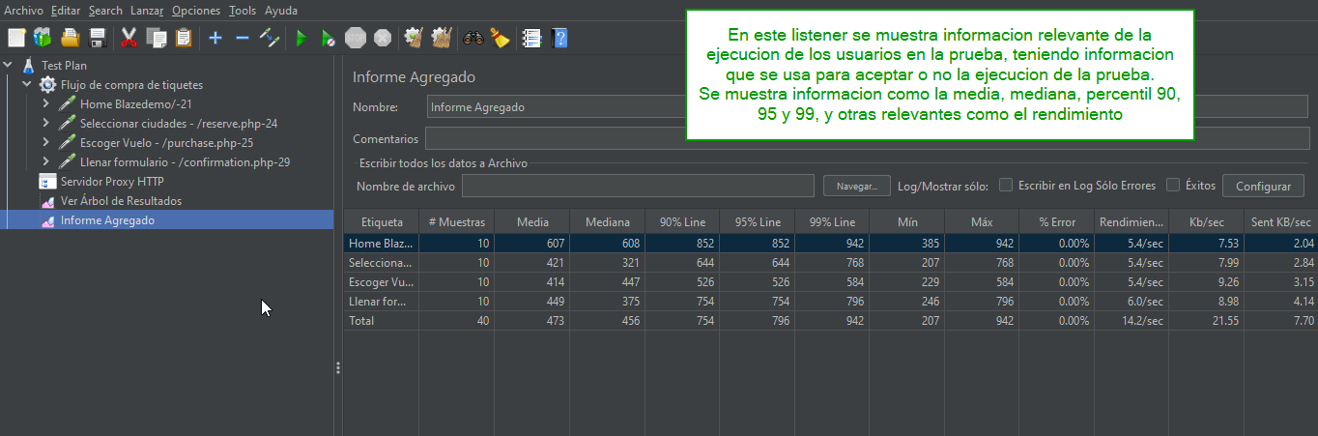
10. Informe agregado
Este es uno de los varios listeners en donde se guardan las respuestas de la ejecucion de los escenarios y guiones de prueba

Slide 39
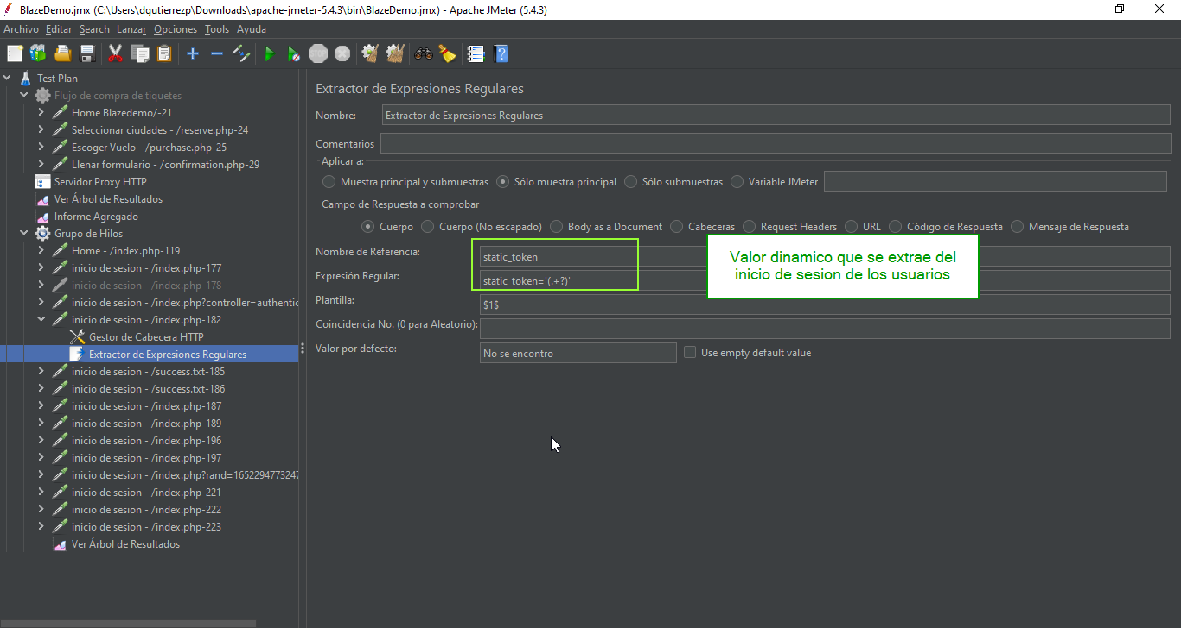
11.Correlacion
Cuando las solicitudes traen datos que son dinámicos existe la necesidad de guardar estos datos en variables, para ser utilizados en cada hilo en la ejecución de la prueba, por esto jmeter ofrece la posibilidad de extraer estos datos, por medio de un extractor

Slide 40
12.Regex
El término de expresiones regulares nace a partir del término inglés regular expressions. Del que también surgen varias abreviaturas como regex (de REGular EXpressions) o regexp (de REGular EXPressions).
Las expresiones regulares RegEx, no son un lenguaje de programación, sino una serie de símbolos (expresiones o patrones) que nos permitirán definir patrones de búsqueda en cadenas de texto.
Por tanto, las expresiones regulares, no son nada más y nada menos que un lenguaje para manipular/realizar búsquedas sobre archivo de texto o simplemente sobre textos sin la necesidad de que estos estén contenidos en el interior de un fichero.

Slide 41
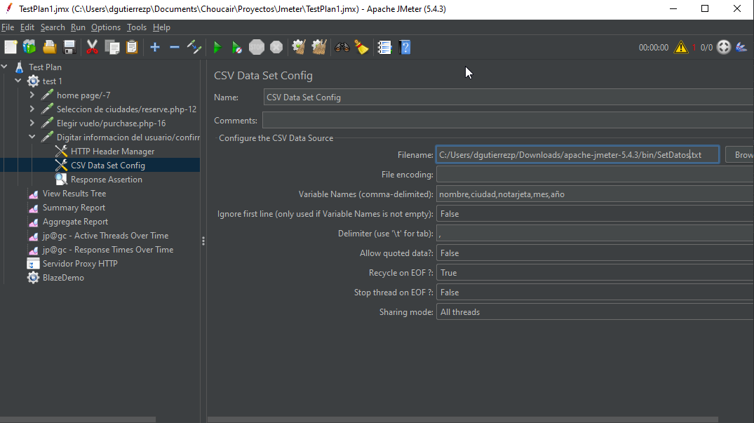
13.Paremetrizacion

Slide 42
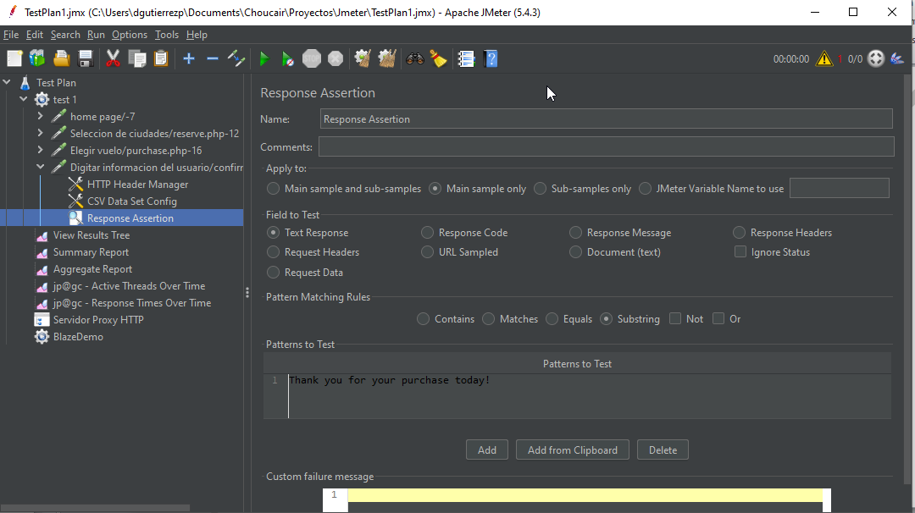
14. Aserciones

Slide 43
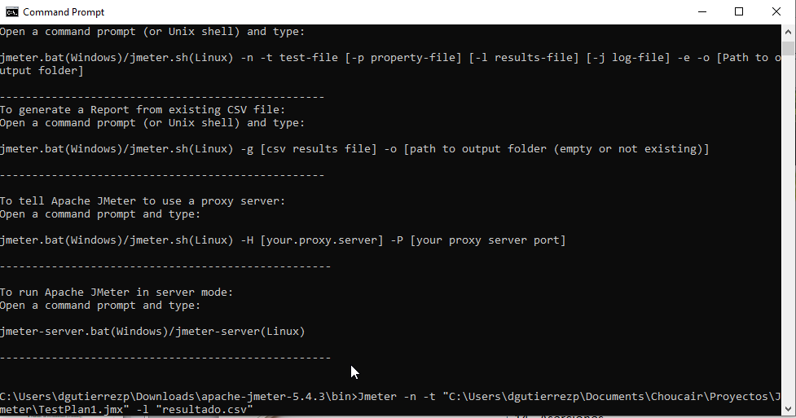
15.Ejecucion de las pruebas

